Slide 1
Словарная работа
автор – Зорина А.Д.
учитель начальных классов
МС(К)ОУ С)К)ОШ VIII вида № 79
г. Ижевск

Slide 2
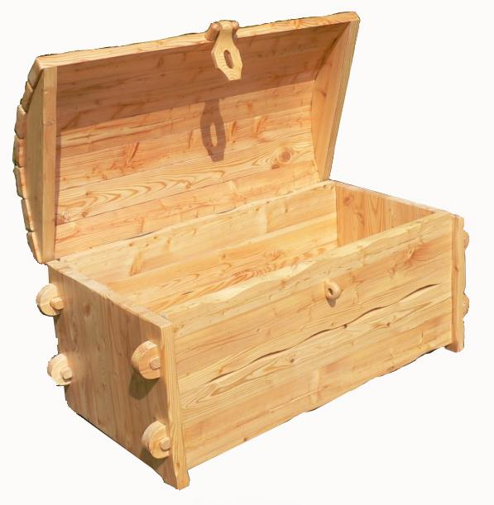
Что, что в сундучке лежит?
Что, что в маленьком лежит?

Slide 3
тетрадь

Slide 4
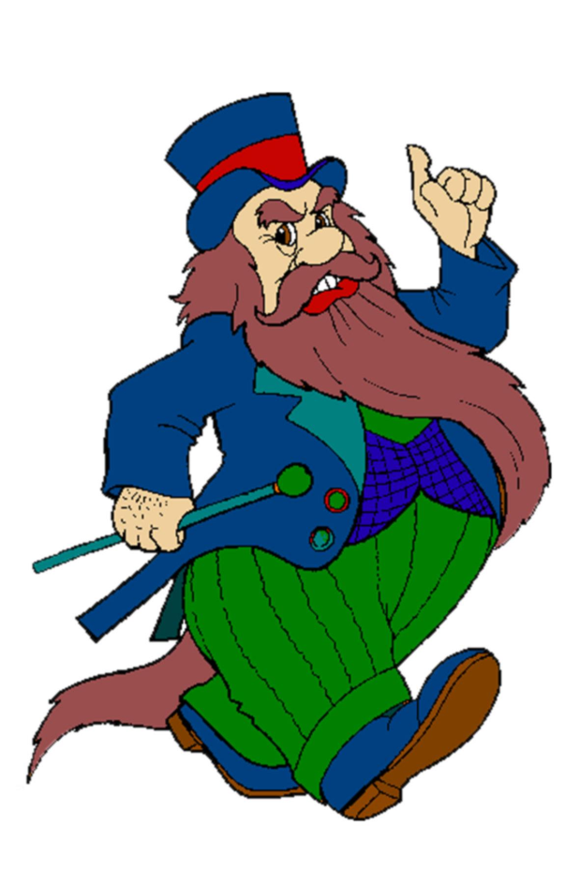
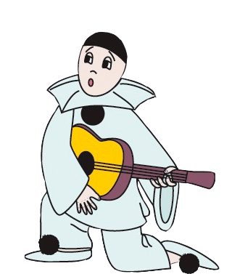
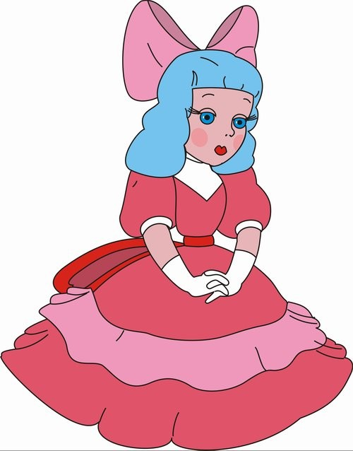
Узнай по голосу
Notes:
Кликнуть на героев, узнать своим ли он голосом говорит слово «тетрадь»

Slide 5
Сделайанализ слова
Тетрадь–
7б., 6 зв.
Проверь

Slide 6
тет р а д ь
тетрадь
тетрадь
ТЕТРАДЬ

Slide 7
Вставь пропущенные предлоги
в
около
Записал тетради.
Положил тетрадь.
под
за
у

Slide 8
Что значит ОБЩАЯ тетрадь?

Slide 9
Составьте предложение

Slide 10
Найди ошибки
слава пишет в тетлади.
Слава пишет в тетради.

Slide 11
Использованные ресурсы Интернет
http://www.mamusik.ru/upload/userimages/drqfukzkoaytmdrknpmto.jpeg Пьеро
http://www.coollady.ru/puc/5/GS/06_1.jpg Карабас
http://www.mamusik.ru/upload/userimages/drqfukzkoaytmdrknpmto.jpeg Мальвина
http://s-k-shop.narod.ru/stuff_images/a-File0031.jpg тетрадь
http://images01.olx.ru/ui/4/61/28/69895328_1---.jpg сундук
http://www.bocaballroom.com/Newsletters/scott_s_notes.jpg тетрадь
http://img.labirint.ru/images/comments_pic/0845/01labkedo1225822475.jpg Буратино
http://e-dk.kiev.ua/upload/shop-bumaga/tetrad3.jpg тетради
http://img.samsonopt.ru/x/401077_x.png тетрадь по русскому языку

